Slide 1
Modelagem UML
P. O. O.
Prof. Grace

Slide 2
Definição de classes
Quem define que classes criar durante o desenvolvimento de um Sistema?
Que métodos criar para cada classe?
E quanto aos atributos? Que tipos de dados eles devem armazenar? Quantos devo criar?
Atividade: Modelagem de sistema
  Realizada para elaborar e representar as soluções dadas ao sistema (análise e projeto)

Slide 3
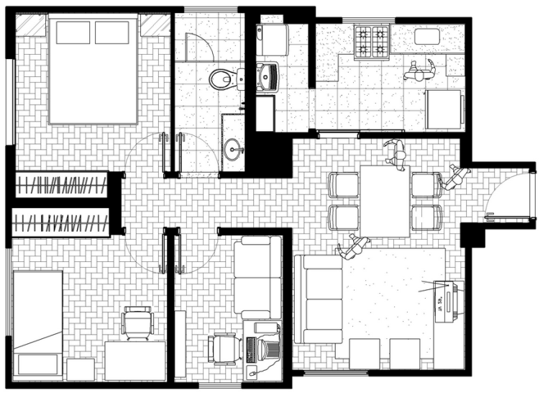
O que é Modelagem?
Representação de algo do mundo real por meio de modelos;
Simplificação da realidade:
  Ex.: Planta de uma casa
  Representa, mas não é a casa
Modelagem de sistemas:
  representações do sistemas que desenvolvemos;

Slide 4

É importante? Por quê?
Ajuda a:
Compreender o sistema;
Sair do mundo das ideias e para algo “palpável”;
Perceber furos de entendimento antes de implementar;
Ter compreensão única do sistema (equipe e cliente);

Slide 5

Objetivos da modelagem de sistemas
Visualizar o sistema;
Especificar estrutura e/ ou o comportamento do sistema;
Proporcionar guia para construção;
Documentar tomadas de decisões;

Slide 6
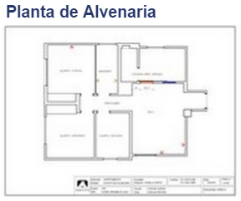
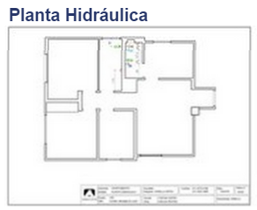
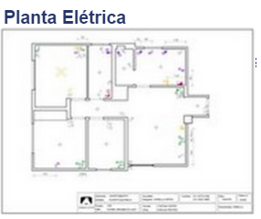
Escolha de modelos
A escolha dos modelos pode influenciar na definição da solução:
  Modelos estruturados: soluções estruturadas
  Modelos orientados a objetos: soluções O. O.
Nenhum modelo único é suficiente.

Slide 7
Modelagem O. O.
Representação mais próxima da nossa realidade;
Elementos base: objetos ou classes;
  Objetos possuem:
    Identidade (nome/ instância);
    Comportamento (métodos);
    Estado associado a ele (valores que atributos podem assumir);
  Classes: representam um conjunto de objetos;
Abordagem bastante utilizada na construção de sistemas das mais variadas áreas, dimensões e complexidades: uso da UML.

Slide 8
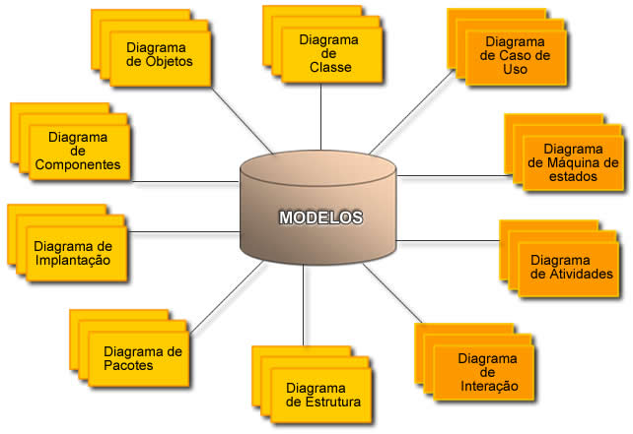
Unified Modeling Language - UML
Linguagem para:
  Visualização
  Especificação
  Construção e
  Documentação
de artefatos de sistema de software;
Artefatos: Requisitos do sistema, modelos, código de programa, arquitetura, etc.

Slide 9
Diagramas UML
Diagramas de estrutura (6 diagramas):
  Representam a visão estática da aplicação.
  São eles: Classes; Objetos; Componentes; Estrutura composta; Pacotes; Implantação;
Diagramas de Comportamento (3 diagramas):
  Aspectos gerais de comportamento;
  São eles: Casos de uso; Atividades; Máquina de Estados;
Diagramas de Interação (4 diagramas):
  Representa diferentes aspectos de interação entre classes e objetos; deriva dos anteriores;
  São eles: Sequência; Comunicação; Tempo; Diagrama geral de interação
Fonte: http://www.uml.org/

Slide 10
Por que tantos diagramas?
Representam as múltiplas visões do sistema;
Visão mais geral ou mais específica de acordo com o diagrama;
Descoberta de falhas anteriores;
Cada diagrama tem sua finalidade;
  Ex.: Caso de uso, classe, sequência e atividade

Slide 11
1) Digrama de Caso de uso
Diagrama mais geral da UML;
Base para desenvolvimento de outros diagramas;
Auxilia no levantamento e análise dos requisitos;
Linguagem simples e fácil compreensão para usuários;
Ideia geral de como o sistema se comporta;
Identifica atores do sistema (usuários e outros softwares);

Slide 12
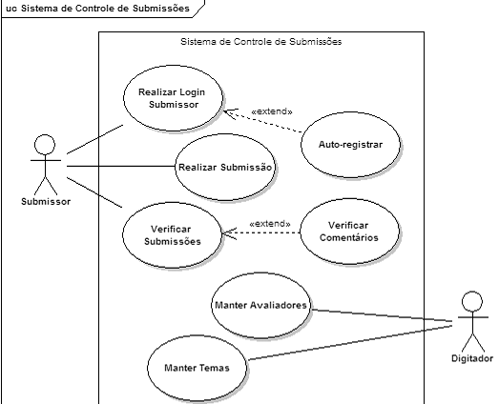
Exemplo: Sistema de controle de Submissões para Congresso
Atores
Casos de uso
Relações

Slide 13
2) Diagrama de Classes
Define a estrutura das classes utilizadas pelo sistema;
Determina os atributos e métodos de cada classe;
Estabelecer como as classes se relacionam entre si;
Apoio para a maioria dos outros diagramas;
Mais utilizado e importante da UML.

Slide 14
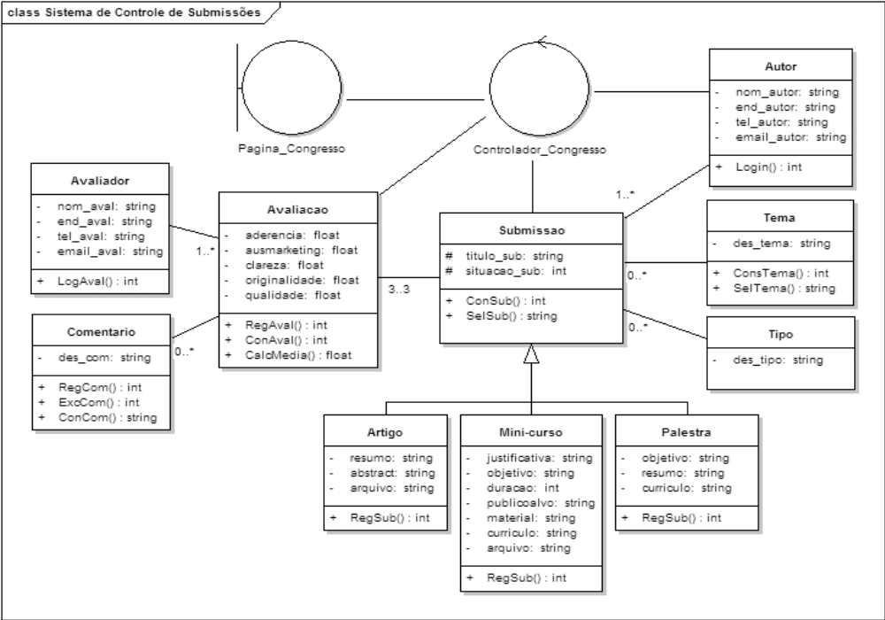
Exemplo: Controle de Submissões

Slide 15
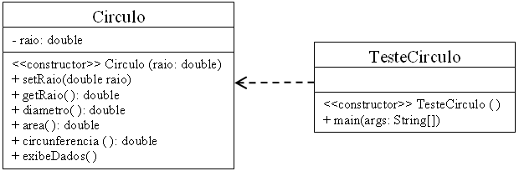
Diagrama de Classe
Exemplo: Círculo
Visibilidade

Slide 16
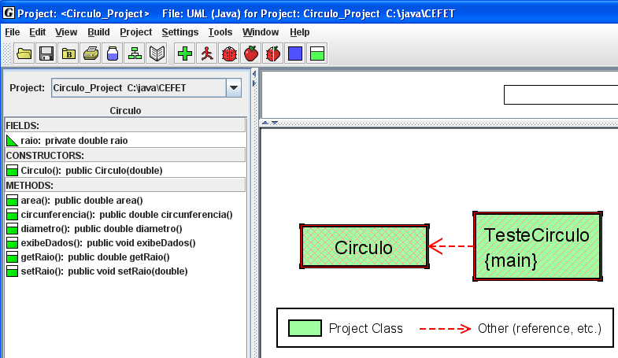
No jGrasp
Crie um projeto e adicione as
classes que fazem parte do projeto

Slide 17
3) Diagrama de sequência
Preocupa-se com a ordem em que as mensagens são trocadas entre os objetos de determinado processo;
Baseia-se em um Caso de Uso definido anteriormente;
Apoia-se no Diagrama de Classes para determinar objetos envolvidos e os métodos disparados;

Slide 18
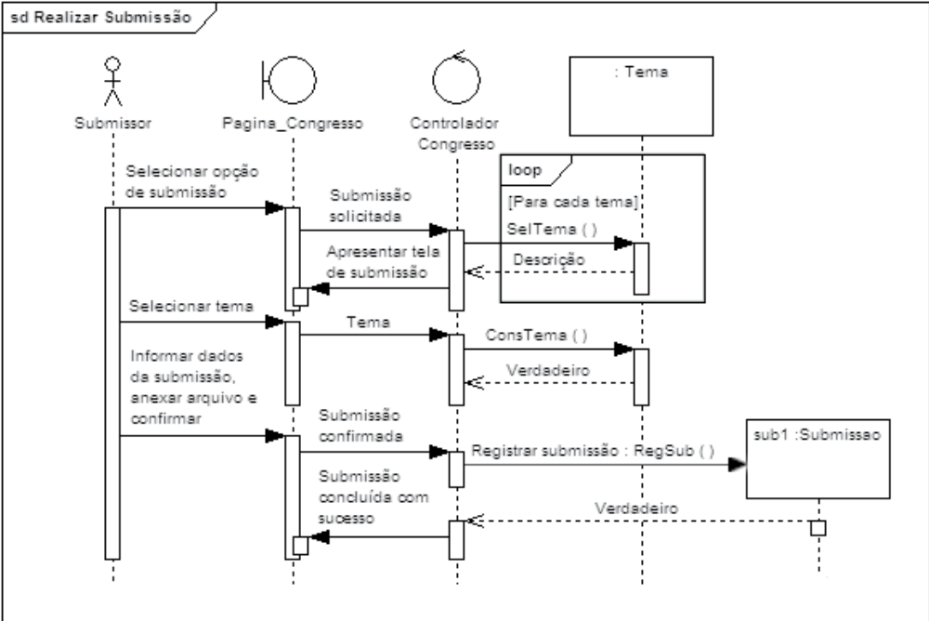
Exemplo Diagrama de Sequência
Caso de uso: Realizar Submissão

Slide 19
4) Diagrama de estados
Identifica mudanças sofridas nos estados de:
  instância de uma classe ou
  caso de uso ou
  subsistema ou
  sistema completo.
Baseia-se em um Caso de Uso
Apoia-se no Diagrama de Classes

Slide 20
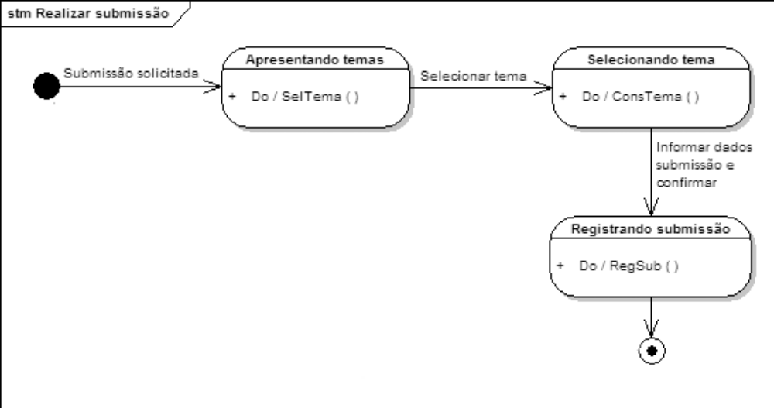
Exemplo Diagrama de Estados
Caso de Uso: Realizar submissão

Slide 21
Atividades
Elabore os diagramas de Classe (jgrasp ou word ou qualquer editor) para:
  Classe Conta Corrente (aula anterior)
Leitura e resumo crítico artigo: Modelagem Estruturada x Modelagem O.O.
Enviar atividades por email: poo.profgrace@yahoo.com.br

Slide 22
Próximas Aulas
05/10: Semana de Tecnologia – Palestra de abertura no Anfiteatro (19h) – Entregar relatório até dia 19/10.
12/10: Feriado
19/10: Aula 08 – Aula de Exercícios
26/10: Prova 1 (cuidado com o horário)

